Slide 1
C9 Web design #3.1
Gujurly Bilim Merkezi

Slide 2
Tablisalar
Näme üçin gerek?
Köp maglumatlary tertipli we düşnikli görkezmek üçin gerek.
Nirelerde ulanylýar?
Esasan maglumatlary tertipläp ýa-da toparlara bölüp görkezilende ulanylýar.

Slide 3
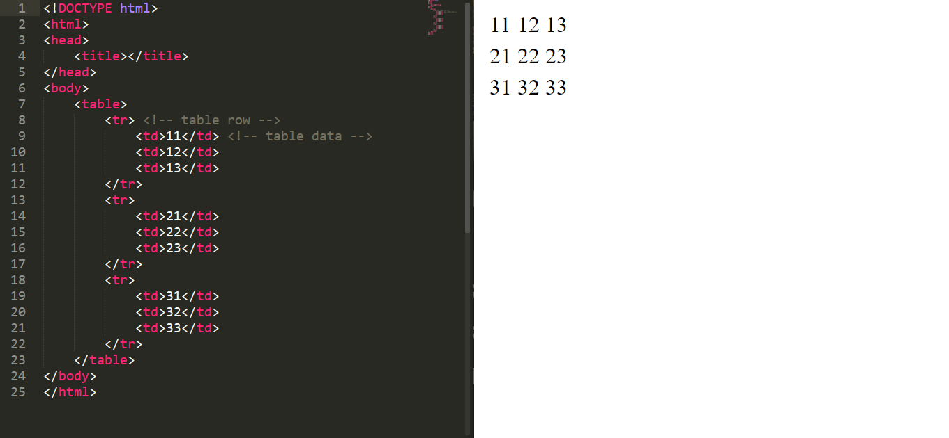
Ýönekeý tablisalar

Slide 4
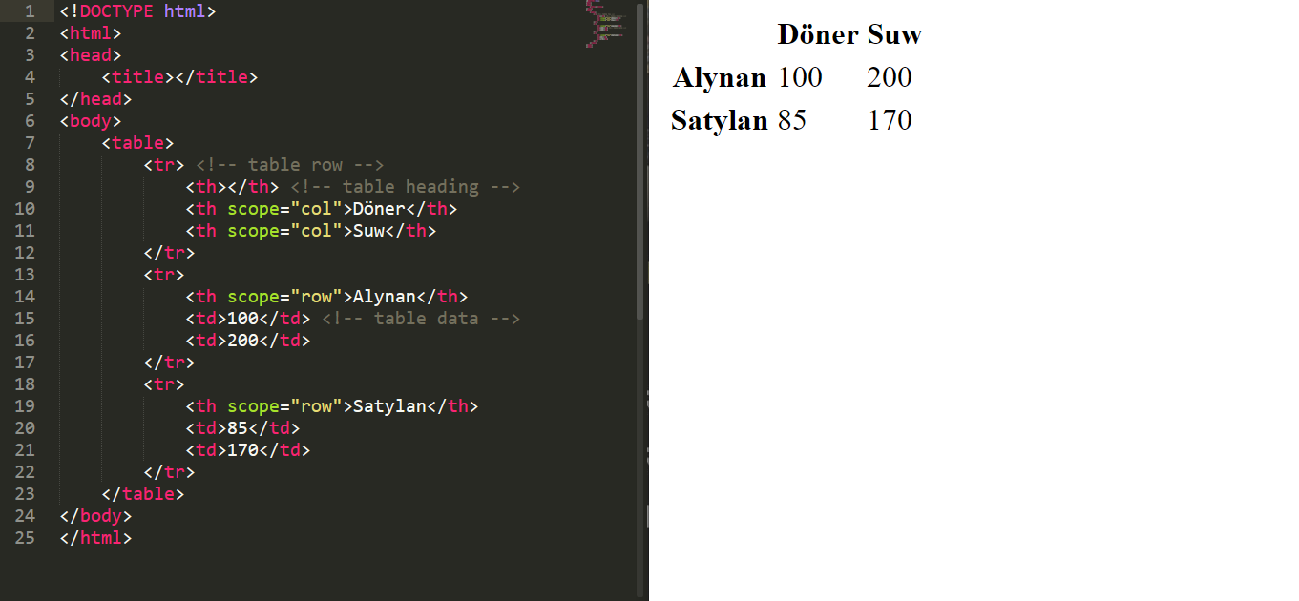
Tablisa sözbaşylary

Slide 5
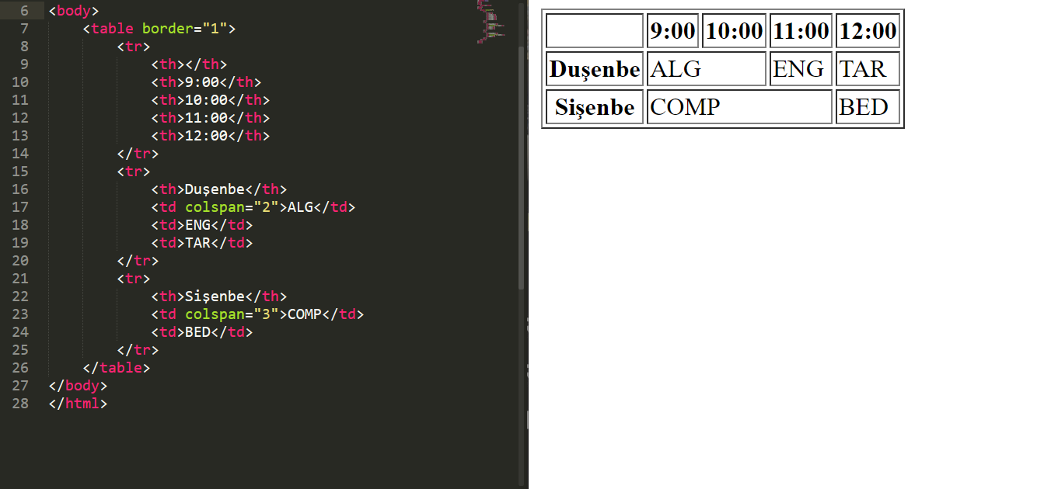
Sütünler ölçegleri

Slide 6
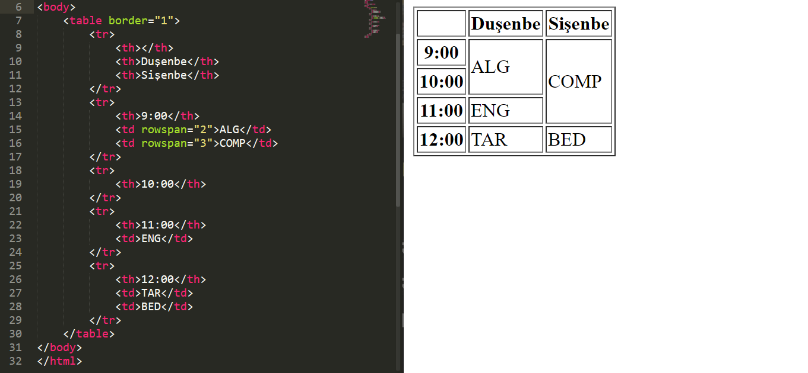
Setir ölçegleri

Slide 7
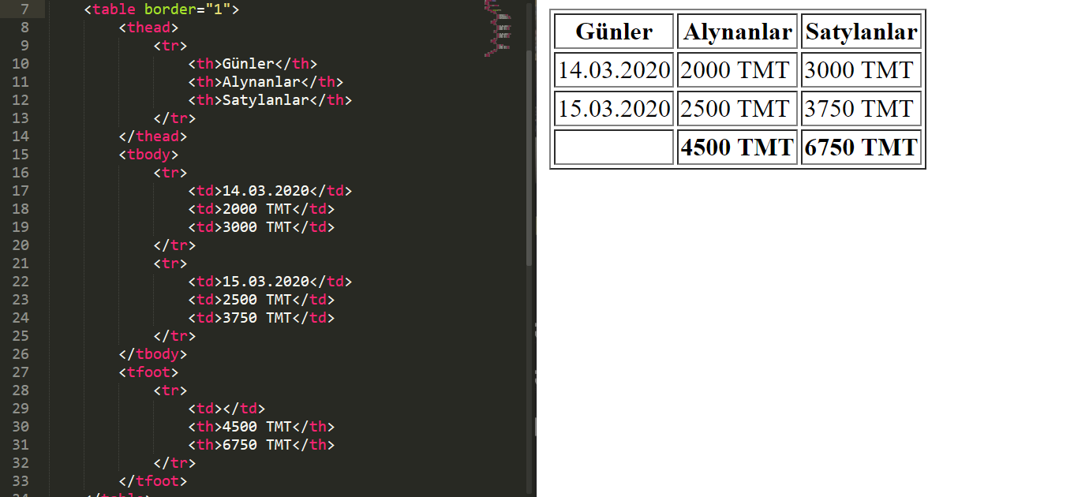
Uly tablisalar

Slide 8
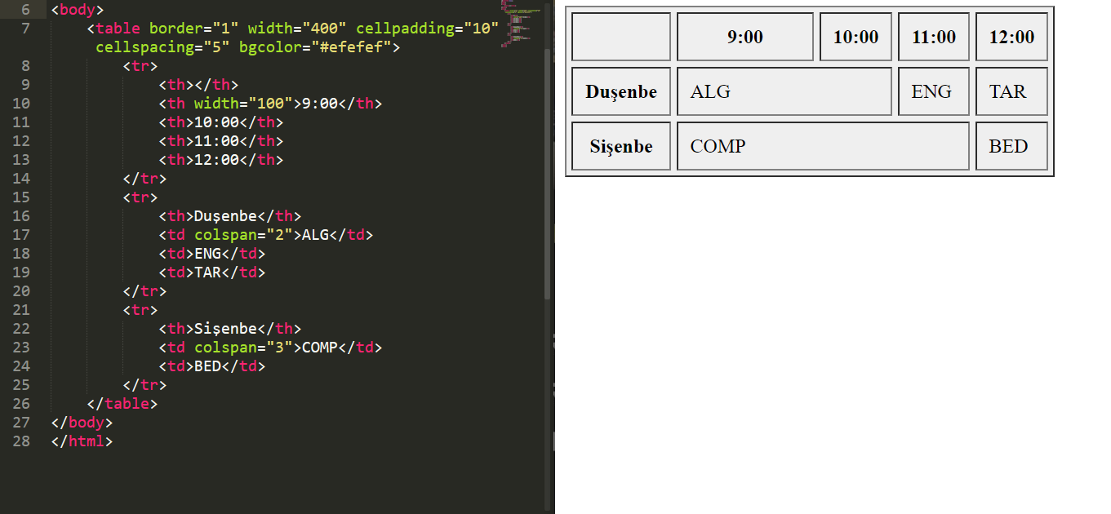
Tablisa aýratynlyklary

Slide 9
Tablisa aýratynlyklary
colspan : sütünleri goşmak üçin
rowspan: setirleri goşmak üçin
border : tablisa kenar çyzyklaryny çyzmak üçin
width : tablisanyň inini görkezmek üçin
cellpadding : öýjügiň we içindäki tekstiň arasyndaky aralyk üçin
cellspacing : tablisanyň we öýjügiň arasyndaky aralyk üçin
bgcolor : tablisanyň reňkini görkezmek üçin

